Slide 1
МОИ ВПЕЧАТЛЕНИЯ ОТ ПОЕЗДКИ К СВЯТЫНЕ МОЕЙ МАЛОй РОДИНЫ.
ТЕМА:

Slide 2
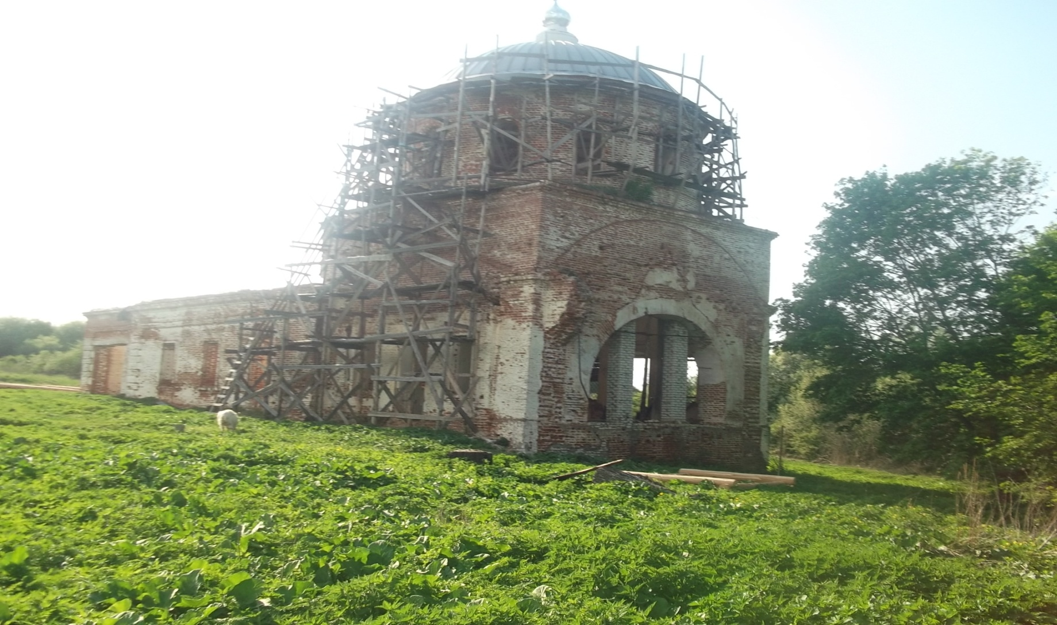
храм с. Студенец в честь иконы Божией Матери "Знамение"

Slide 3
Цель моей работы – знакомство со святыней моей малой родины храмом «Знамение» в честь иконы Божией Матери.
Задачи:
1. Изучить историю с. Студенец.
2. Ознакомиться с историей храма и спасенной реликвией (икона Божией Матери «Знамение»).
3.Познакомить учащихся МБОУ Яковская СОШ со святыней моей малой родины

Slide 4
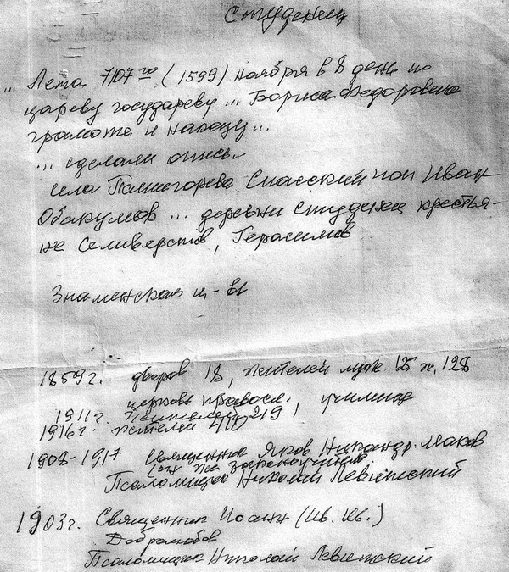
Выписка из архивного документа.

Slide 5
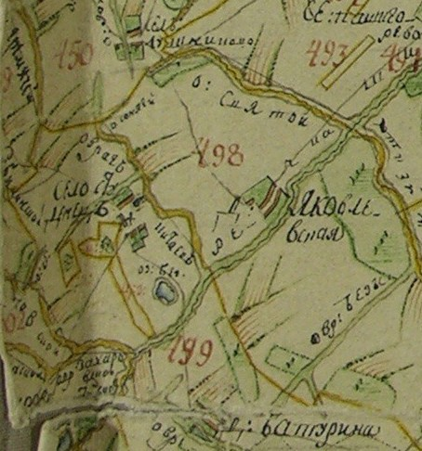
Студенец на карте местности в конце XVIII в.

Slide 6
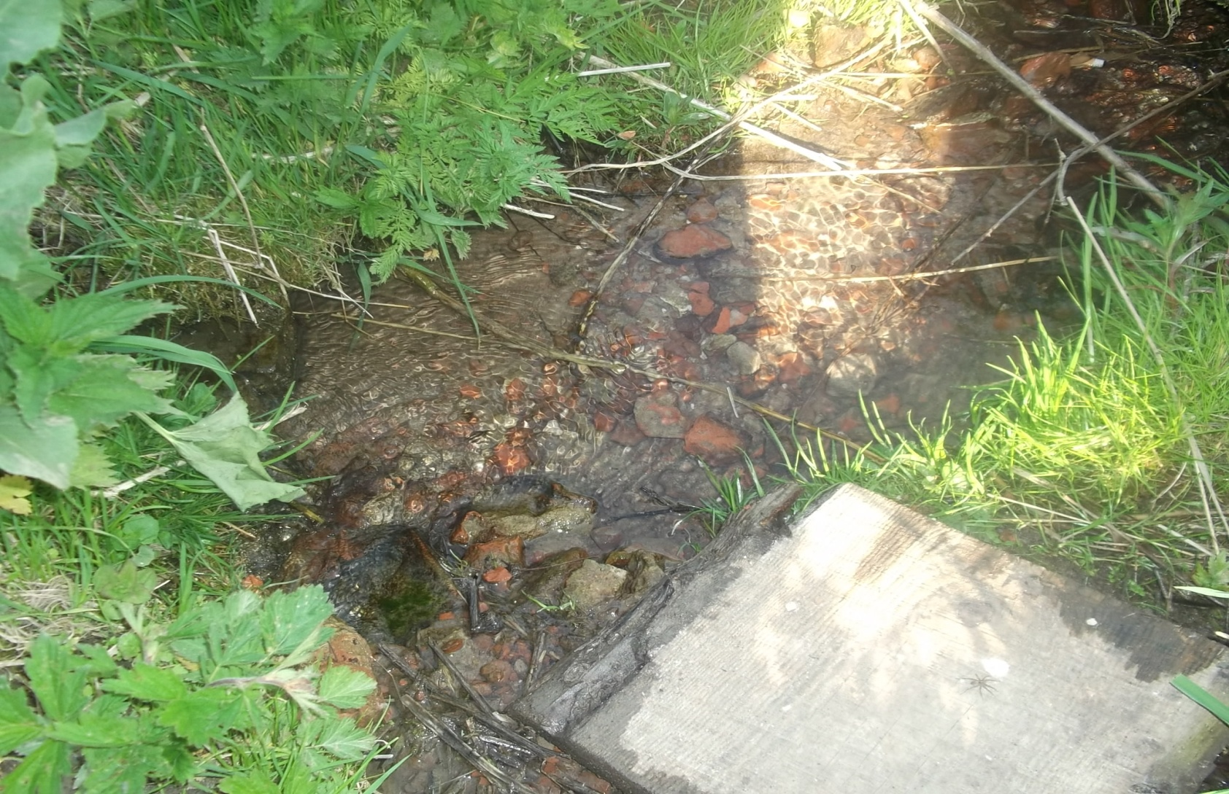
Студеный родник

Slide 7
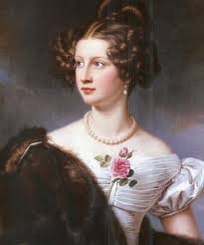
В 1785 г. село Студенец принадлежало помещице
А. Нарышкиной.

Slide 8
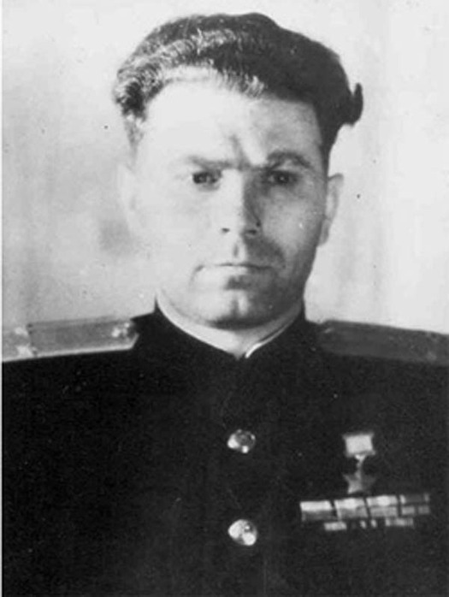
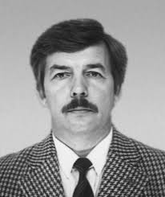
Знаменитости села студенец

Slide 9
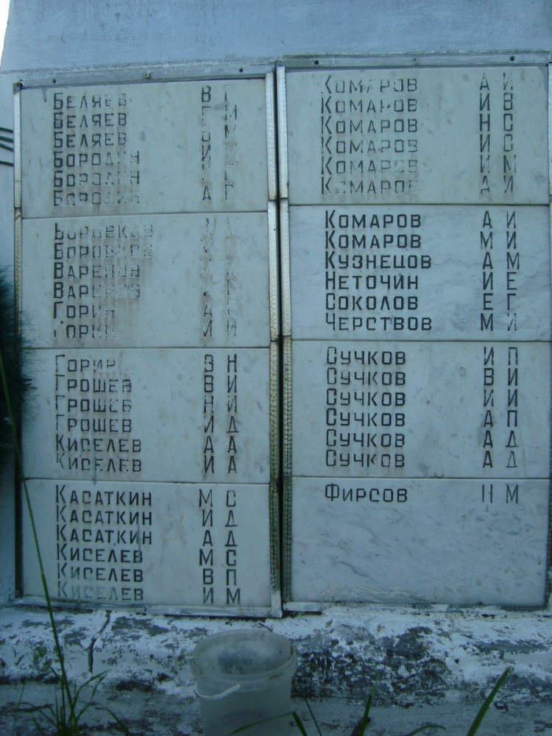
Список фамилий уроженцев Студенца, погибших на фронтах Великой Отечественной войны

Slide 10
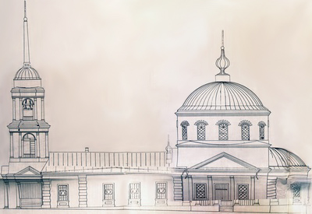
Чертеж храма 1833 года.

Slide 11
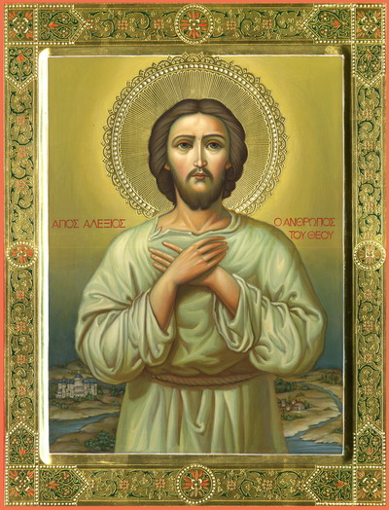
В церковной ограде имелась церковь-часовня с престолом во имя прп. Алексия-человека Божьего, сооруженная в 1860 г. тщанием госпожи Потемкиной.

Slide 12
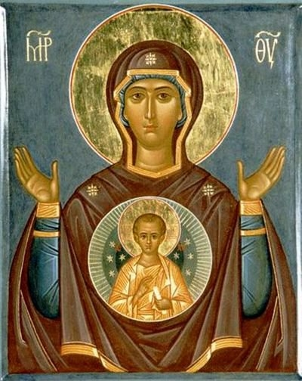
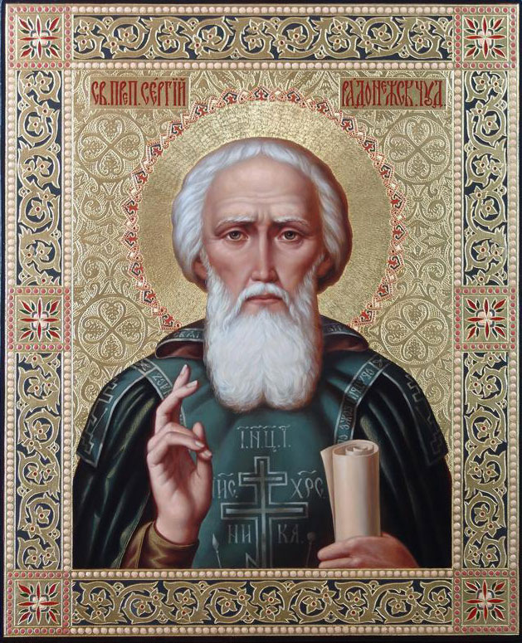
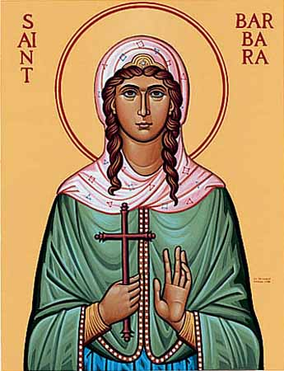

Slide 13
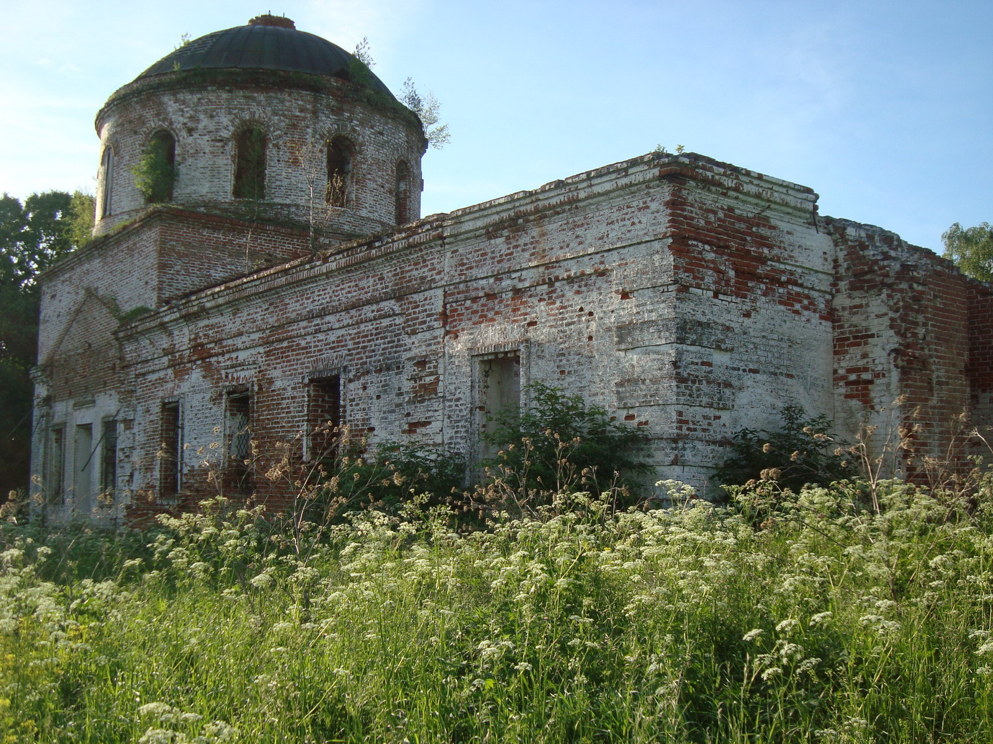
Храм до восстановительных работ

Slide 14
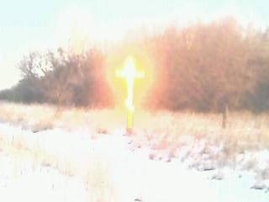
16 Февраль 2013 наблюдалось интересное явление, можно сказать знамение при въезде в село Студенец со стороны Батурихи, установлен памятный крест в честь бывшего села, который излучал яркое свечение.

Slide 15
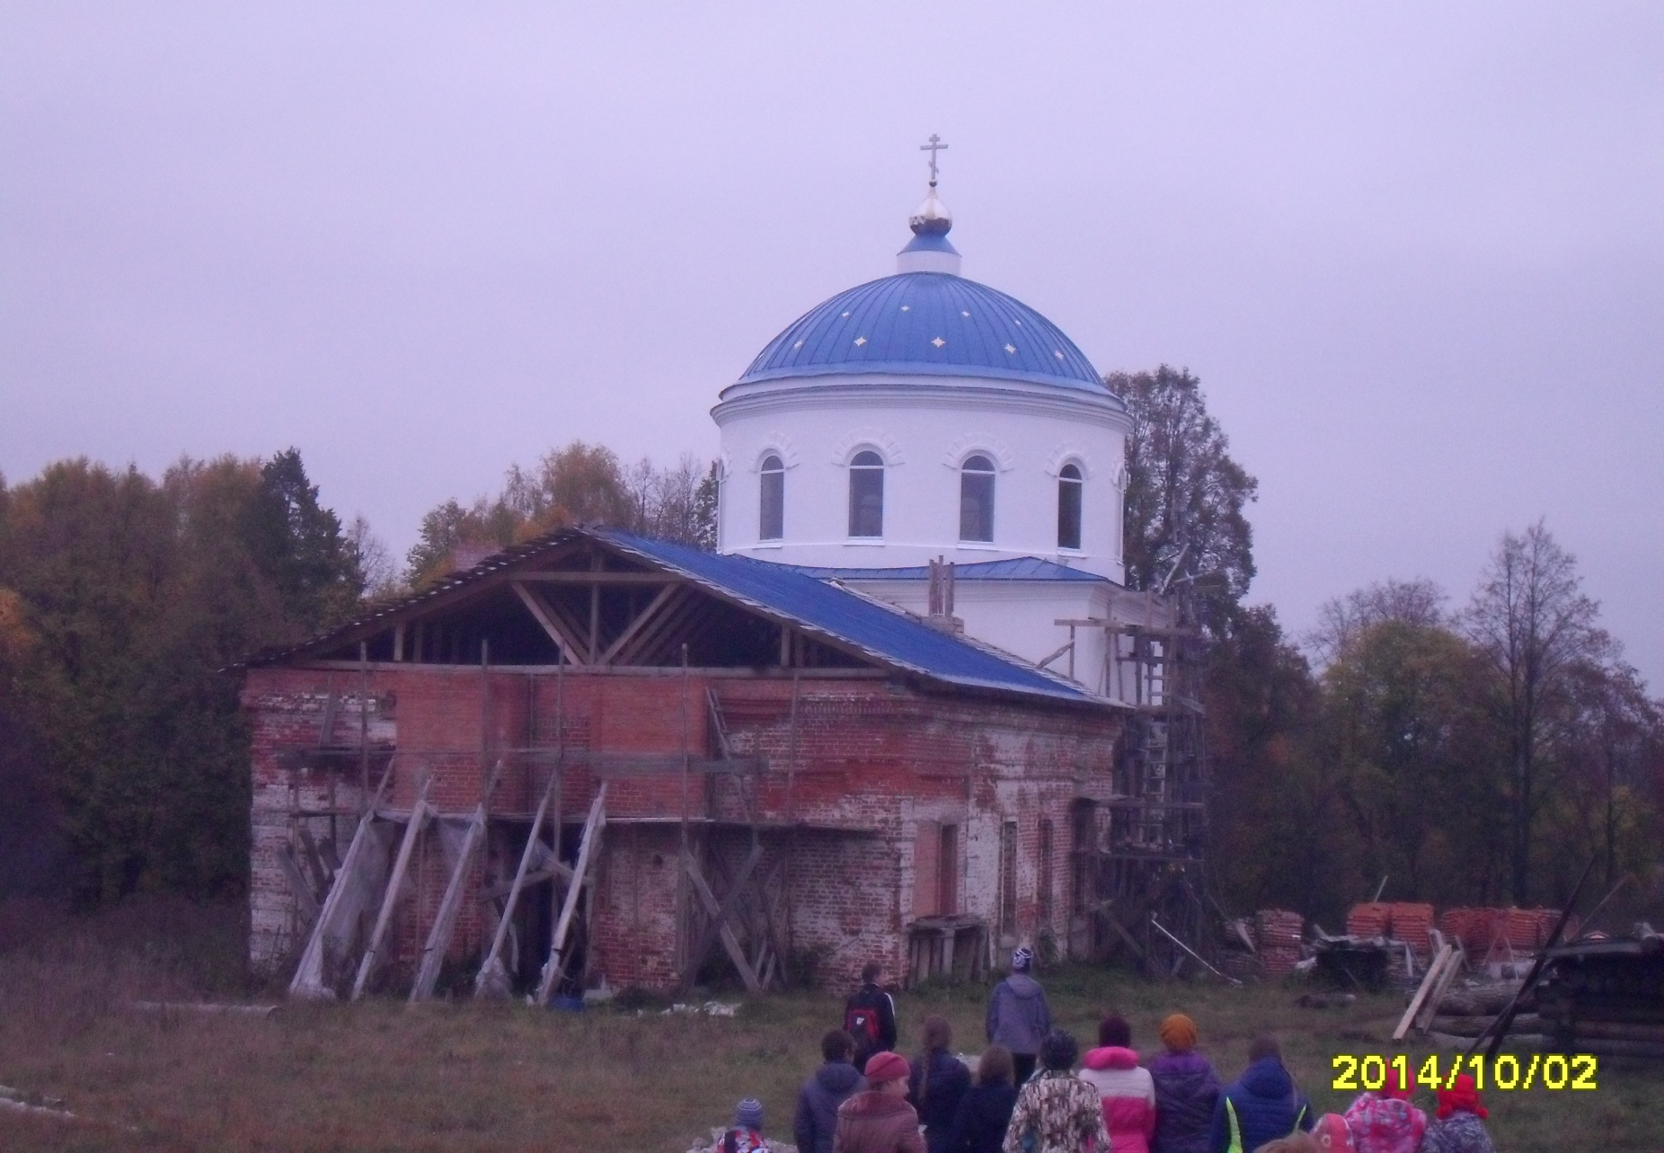
Храм в октябре 2014 года

Slide 16
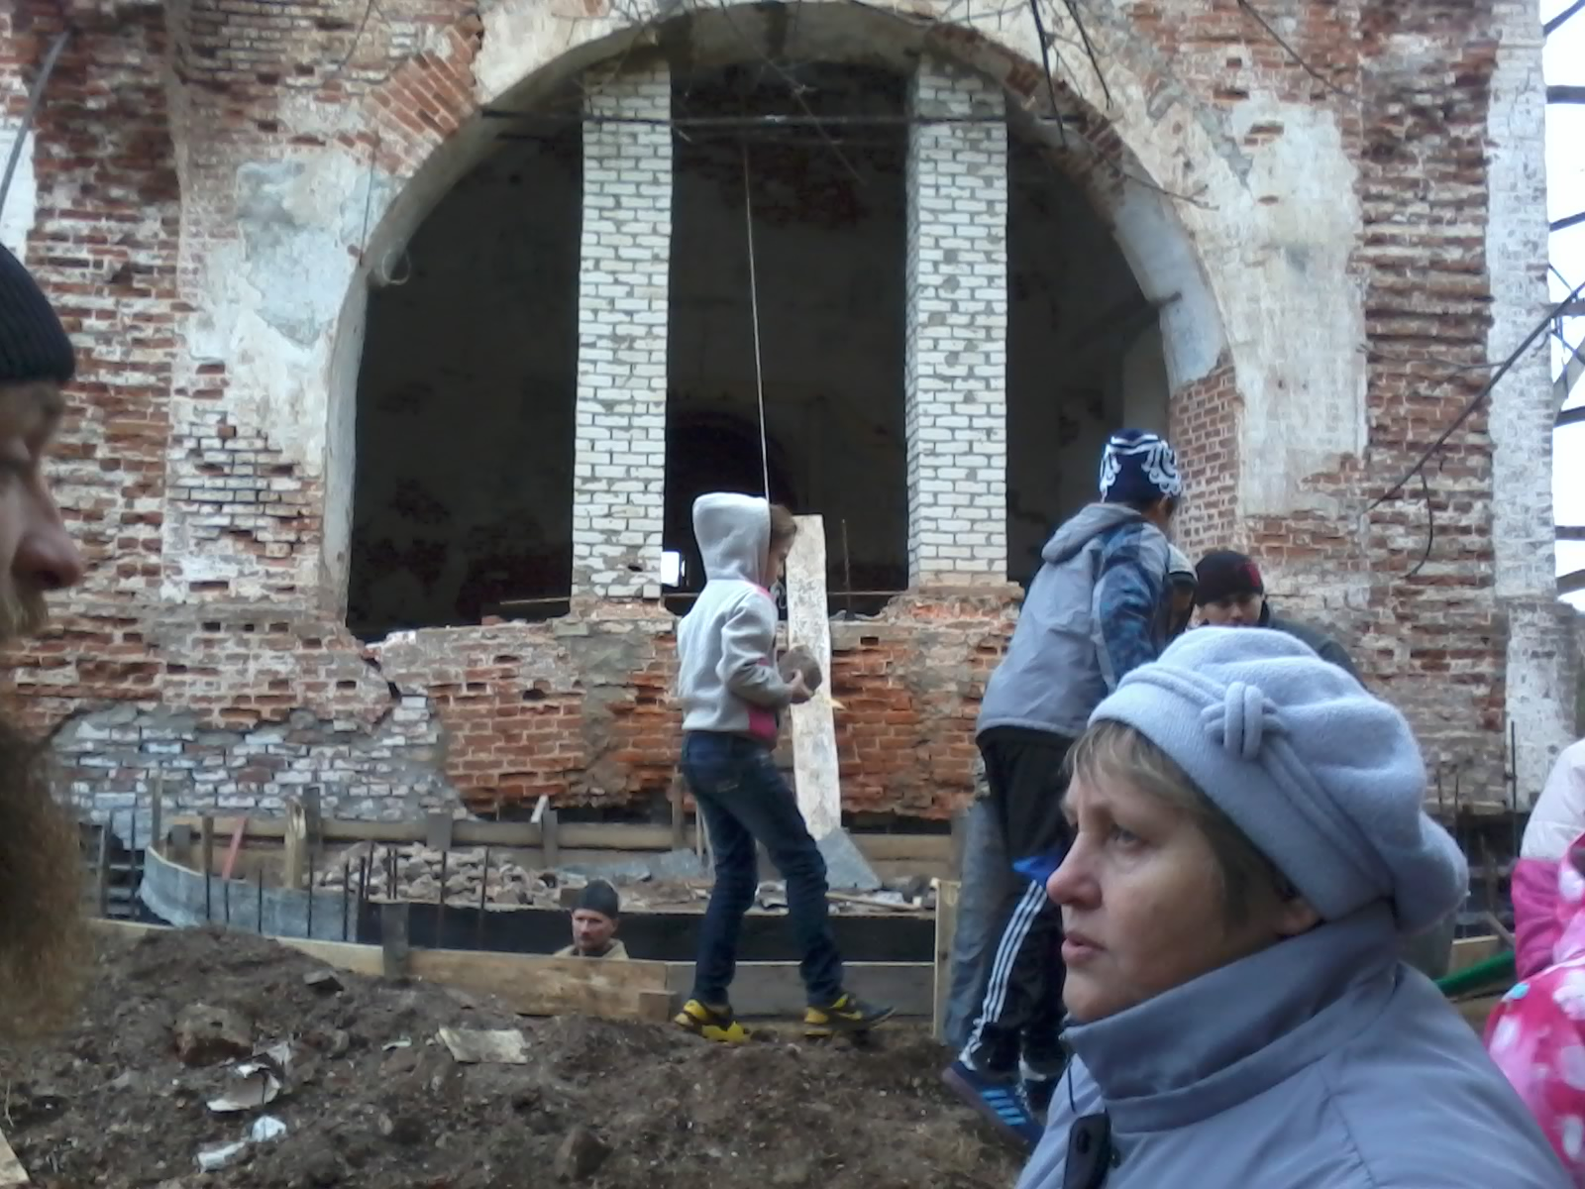
Фундамент алтаря

Slide 17
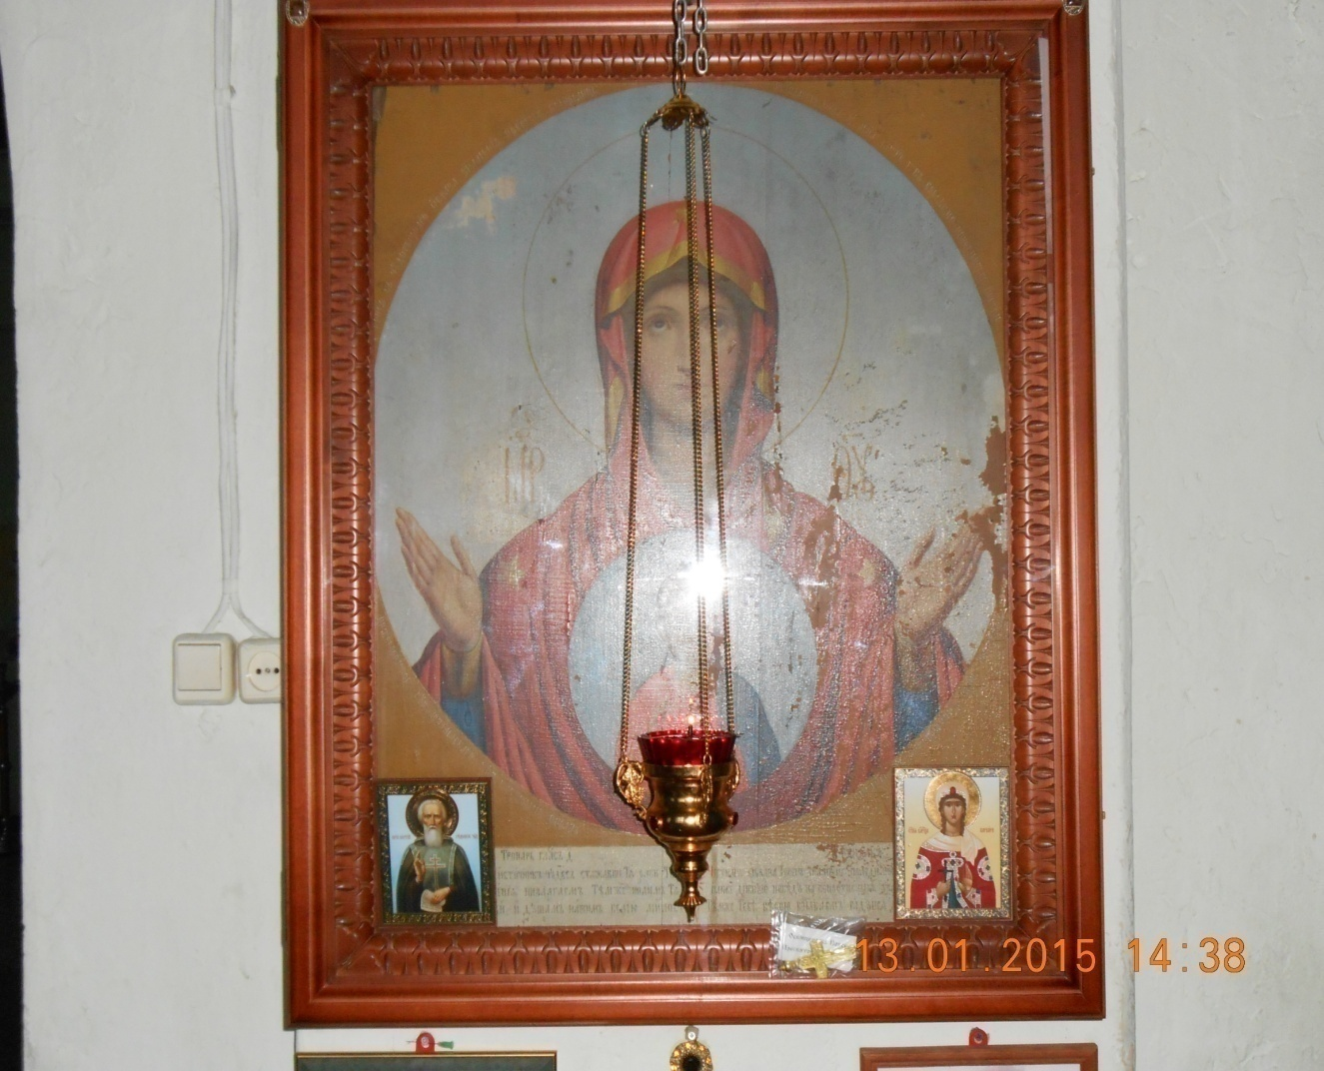
Спасенная реликвия

Slide 18
Спасибо за внимание

